Slide 1
ΟΔΥΣΣΕΑΣ ΕΛΥΤΗΣ
ΙΟΥΛΙΤΑ ΗΛΙΟΠΟΥΛΟΥ

Slide 2
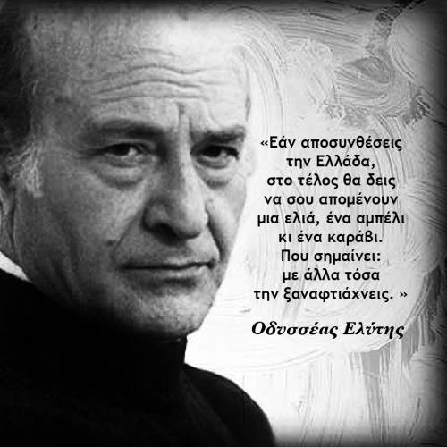

Slide 3
Ο Οδυσσέας Ελύτης (πραγματικό όνομα: Οδυσσέας Αλεπουδέλλης) (Ηράκλειο Κρήτης, 2 Νοεμβρίου 1911 - Αθήνα, 18 Μαρτίου 1996),
ήταν ένας από τουςσημαντικότερους Έλληνες ποιητές, μέλος της λογοτεχνικής γενιάς του '30.
Βραβεύτηκε το 1960 με το Κρατικό Βραβείο Ποίησης και το 1979 με
το βραβείο Νόμπελ Λογοτεχνίας, ο δεύτερος μέχρι σήμερα Έλληνας που τιμήθηκε με βραβείο Νόμπελ Λογοτεχνίας. Γνωστότερα ποιητικά του έργα είναι τα Άξιον εστί, ο Ήλιος ο πρώτος και οι Προσανατολισμοί. Διαμόρφωσε ένα προσωπικό ποιητικό ιδίωμα και θεωρείται ένας από τους ανανεωτές της ελληνικής ποίησης.
Πολλά ποιήματά του μελοποιήθηκαν, ενώ συλλογές του έχουν μεταφραστεί μέχρι σήμερα σε πολλές ξένες γλώσσες. Το έργο του περιλαμβάνει ακόμα μεταφράσεις ποιητικών και θεατρικών έργων. Υπήρξε μέλος της Διεθνούς Ένωσης Κριτικών Έργων Τέχνης και της Ευρωπαϊκής Εταιρείας Κριτικής, αντιπρόσωπος στις Rencontres Internationales της Γενεύης και Incontro Romano della Cultura της Ρώμης.

Slide 4
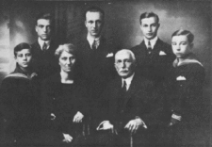
Ο πατέρας του καταγόταν από τον συνοικισμό Καλαμιάρη της Παναγιούδας Λέσβου και είχε εγκατασταθεί στην πόλη του Ηρακλείου από το 1895, όταν σε συνεργασία με τον αδελφό του ίδρυσε ένα εργοστάσιο σαπωνοποιίας και πυρηνελαιουργίας. Το παλαιότερο όνομα της οικογένειας Αλεπουδέλη ήταν Λεμονός και αργότερα μετασχηματίστηκε σε Αλεπός. Η μητέρα του καταγόταν από τον Παππάδο της Λέσβου.
Το 1914 ο πατέρας του μετέφερε τα εργοστάσιά του στον Πειραιά και η οικογένεια εγκαταστάθηκε στην Αθήνα.

Slide 5
Είχε την τύχη να έχει δασκάλους τον Ι.Μ. Παναγιωτόπουλο και τον Ιωάννη Θ. Κακριδή. Τα πρώτα καλοκαίρια της ζωής του τα πέρασε στην Κρήτη, τη Λέσβο και τις Σπέτσες. Τον Νοέμβριο του 1920, μετά την πτώση του Ελευθερίου Βενιζέλου, η οικογένειά του αντιμετώπισε διώξεις, εξαιτίας της προσήλωσής της στις βενιζελικές ιδέες. Αποκορύφωμα των διώξεων που γνώρισε η οικογένειά του ήταν η σύλληψη του πατέρα του.
Το 1923 ταξίδεψε οικογενειακώς στην Ευρώπη, επισκεπτόμενος την Ιταλία, την Ελβετία, τη Γερμανία και τη Γιουγκοσλαβία. Στη Λωζάνη ο ποιητής είχε την ευκαιρία να γνωρίσει από κοντά τον εξόριστο, μετά την πτώση του, Ελευθέριο Βενιζέλο.

Slide 6
Το καλοκαίρι του 1928 πήρε το απολυτήριο του γυμνασίου με βαθμό 7^{3/11}. Μετά από πιέσεις των γονέων του, αποφάσισε να σπουδάσει χημικός, ξεκινώντας ειδικά φροντιστήρια για τις εισαγωγικές εξετάσεις του επόμενου έτους. Την ίδια περίοδο ήρθε σε επαφή με το έργο του Κωνσταντίνου Καβάφη και του Ανδρέα Κάλβου ανανεώνοντας τη γνωριμία του με τη θελκτική αρχαία λυρική ποίηση. Παράλληλα ανακάλυψε το έργο του Πωλ Ελυάρ και των Γάλλων υπερρεαλιστών, που επέδρασαν σημαντικά στις ιδέες του για τη λογοτεχνία.

Slide 7
Κάτω από την επίδραση της λογοτεχνικής του στροφής, παραιτήθηκε από την πρόθεση να ασχοληθεί με τη χημεία και το 1930 εγγράφηκε στη Νομική Σχολή της Αθήνας.
Την ίδια περίοδο συνδέθηκε στενότερα με τον Γιώργο Σαραντάρη (1908–1941), ο οποίος τον ενθάρρυνε στις ποιητικές του προσπάθειες, όταν ακόμα ο Ελύτης ταλαντευόταν σχετικά με το αν έπρεπε να δημοσιεύσει τα έργα του, ενώ τον έφερε σε επαφή και με τον κύκλο των Νέων Γραμμάτων (1935–1940, 1944).
Το περιοδικό αυτό, με διευθυντή τον Αντρέα Καραντώνη και συνεργάτες παλιούς και νεότερους αξιόλογους Έλληνες λογοτέχνες, (όπως οι Γιώργος Σεφέρης, Γεώργιος Θεοτοκάς, Άγγελος Τερζάκης, Κοσμάς Πολίτης, Άγγελος Σικελιανός, κ.ά.) έφερε στην Ελλάδα τις σύγχρονες δυτικές καλλιτεχνικές τάσεις. Έγινε το πνευματικό όργανο της γενιάς του '30 που φιλοξένησε στις στήλες του όλα τα νεωτεριστικά στοιχεία, κρίνοντας ευνοϊκά και προβάλλοντας τις δημιουργίες των νέων Ελλήνων ποιητών.

Slide 9
Όπως ο Ελύτης αναγνωρίζει, το 1935 στάθηκε μια ιδιαίτερη χρονιά στην πνευματική πορεία του. Τον Ιανουάριο κυκλοφόρησε το περιοδικό Νέα Γράμματα.
Τον Φεβρουάριο γνώρισε τον Ανδρέα Εμπειρίκο. Τον ίδιο μήνα ο Εμπειρίκος έδωσε διάλεξη με θέμα «Υπερρεαλισμός, μια νέα ποιητική σχολή», που αποτέλεσε και την πρώτη επίσημη παρουσίαση του υπερρεαλισμού στο ελληνικό κοινό. Οι δύο ποιητές συνδέθηκαν με στενή φιλία, που κράτησε πάνω από 25 χρόνια.

Slide 10
Η δημοσίευση των πρώτων ποιημάτων του στα Νέα Γράμματα έγινε τον Νοέμβριο του 1935, στο 11ο τεύχος του περιοδικού.
Ο Ελύτης γνωρίστηκε επίσης με τον ποιητή Νίκο Γκάτσο, που μερικά χρόνια αργότερα τύπωσε την υπερρεαλιστική Αμοργό. Το 1937 υπηρέτησε τη στρατιωτική του θητεία στη Σχολή Εφέδρων Αξιωματικών στην Κέρκυρα,
αλληλογραφώντας παράλληλα με τον Νίκο Γκάτσο και τον Γιώργο Σεφέρη, που βρίσκονταν στην Κορυτσά. Λίγο μετά την απόλυσή του, τον επόμενο χρόνο, ο Μήτσος Παπανικολάου δημοσίευσε το άρθρο «Ο ποιητής Οδυσσέας Ελύτης» στα Νέα Γράμματα, το οποίο συνέβαλε στην καθιέρωσή του.
Το 1939 εγκατέλειψε οριστικά τις νομικές σπουδές και, μετά από αρκετές δημοσιεύσεις ποιημάτων του σε περιοδικά, τυπώθηκε η πρώτη του ποιητική συλλογή με τίτλο Προσανατολισμοί.

Slide 11
Με την έναρξη του πολέμου του 1940, ο Ελύτης κατατάχθηκε ως ανθυπολοχαγός στη Διοίκηση του Στρατηγείου Α΄ Σώματος Στρατού.
Στις 13 Δεκεμβρίου 1940 μετατέθηκε στη ζώνη πυρός και στις 26 Φεβρουαρίου του επόμενου χρόνου μεταφέρθηκε με σοβαρό κρούσμα κοιλιακού τύφου στο Νοσοκομείο Ιωαννίνων.
Στη διάρκεια της Κατοχής υπήρξε ένα από τα ιδρυτικά μέλη του «Κύκλου Παλαμά», που ιδρύθηκε στις 30 Μαΐου του 1943. Εκεί, την άνοιξη του 1942 παρουσίασε το δοκίμιό του «Η αληθινή φυσιογνωμία και η λυρική τόλμη του Α. Κάλβου».

Slide 13
Τον Νοέμβριο του 1943 εκδόθηκε η συλλογή
Ο Ήλιος ο πρώτος μαζί με τις Παραλλαγές πάνω σε μια αχτίδα, σε 6.000 αριθμημένα αντίτυπα, ένας ύμνος του Ελύτη στη χαρά της ζωής και στην ομορφιά της φύσης. Στα Νέα Γράμματα που άρχισαν να επανεκδίδονται το 1944, δημοσίευσε το δοκίμιό του
«Τα κορίτσια», ενώ από το 1945 ξεκίνησε η συνεργασία του με το περιοδικό Τετράδιο μεταφράζοντας ποιήματα του Φεντερίκο Γκαρθία Λόρκα και
παρουσιάζοντας σε πρώτη δημοσίευση το ποιητικό του έργο Άσμα ηρωικό και πένθιμο για τον χαμένο ανθυπολοχαγό της Αλβανίας.
Το έργο αυτό φαίνεται να συνέγραψε το 1941 ή το 1943 και, σύμφωνα με μία άποψη, το συνέθεσε για να τιμήσει τους συμπολεμιστές του στην Αλβανία ενώ, κατά άλλη, το έγραψε για τον φίλο του ποιητή Γιώργο Σαραντάρη, ο οποίος επίσης πολέμησε στην Αλβανία και πέθανε αφού μεταφέρθηκε βαριά άρρωστος στην Αθήνα.

Slide 14
Το 1948 ταξίδεψε στην Ελβετία, για να εγκατασταθεί στη συνέχεια στο Παρίσι, όπου παρακολούθησε μαθήματα φιλοσοφίας στη Σορβόννη.
Στο Παρίσι υπήρξε ιδρυτικό μέλος της Διεθνούς Ένωσης Κριτικών Τέχνης , ενώ είχε επίσης
την ευκαιρία να γνωριστεί με τους Αντρέ Μπρετόν, Πωλ Ελυάρ, Αλμπέρ Καμύ, Τριστάν Τζαρά, Πιερ Ζαν Ζουβ, Ζουάν Μιρό και άλλους.
Με τη βοήθεια του Ελληνογάλλου τεχνοκριτικού Στρατή Ελευθεριάδη (E. Teriade), που πρώτος είχε προσέξει την αξία του έργου του συμπατριώτη του Θεόφιλου συνάντησε τους μεγάλους ζωγράφους Ανρί Ματίς, Μαρκ Σαγκάλ, Αλμπέρτο Τζιακομέτι, Τζόρτζιο ντε Κίρικο και Πάμπλο Πικάσο, για του οποίου το έργο έγραψε
αργότερα άρθρα και αφιέρωσε στην τέχνη του το ποίημα «Ωδή στον Πικασσό». Το καλοκαίρι του 1950 ταξίδεψε στην Ισπανία ενώ κατά τη διάρκεια της παραμονής του στο Λονδίνο, από τα τέλη του 1950 μέχρι τον Μάιο 1951, συνεργάστηκε με το BBC πραγματοποιώντας τέσσερις ραδιοφωνικές ομιλίες.
Λίγο νωρίτερα είχε ξεκινήσει τη σύνθεση του Άξιον Εστί.

Slide 16
Μετά την επιστροφή του στην Ελλάδα, το 1952 έγινε μέλος της «Ομάδας των Δώδεκα», που κάθε χρόνο απένειμε βραβεία λογοτεχνίας, από την οποία παραιτήθηκε τον Μάρτιο του 1953, αλλά επανήλθε δύο χρόνια αργότερα. Το 1953 ανέλαβε και πάλι για έναν χρόνο τη Διεύθυνση Προγράμματος του Ε.Ι.Ρ. διορισμένος από την κυβέρνηση Παπάγου, θέση από την οποία παραιτήθηκε τον επόμενο χρόνο. Στο τέλος του έτους έγινε μέλος της Ευρωπαϊκής Εταιρείας Πολιτισμού στη Βενετία και μέλος του Διοικητικού Συμβουλίου του θεάτρου Τέχνης του Κάρολου Κουν.
Το 1958, μετά από μία δεκαπενταετή περίπου περίοδο ποιητικής σιωπής, δημοσιεύτηκαν αποσπάσματα από Το Άξιον Εστί στην Επιθεώρηση Τέχνης. Το έργο εκδόθηκε τον Μάρτιο του 1960 από τις εκδόσεις Ίκαρος, αν και φέρεται τυπωμένο τον Δεκέμβριο του 1959. Λίγους μήνες αργότερα απέσπασε για Το Άξιον Εστί το Α΄ Κρατικό Βραβείο Ποίησης. Την ίδια περίοδο εκδόθηκαν και οι Έξι και Μία Τύψεις για τον Ουρανό (εκδόσεις Ίκαρος), ενώ στη Γερμανία εκδόθηκε επιλογή ποιημάτων του με τίτλο «Korper des Sommers». Ωστόσο, το 1960 σημάδεψε τον Οδυσσέα Ελύτη με ένα βαρύτατο διπλό πένθος, καθώς έχασε τη μητέρα του και τον αδελφό του Κωνσταντίνο.

Slide 17
Το 1961 με κυβερνητική πρόσκληση επισκέφτηκε τις Ηνωμένες Πολιτείες από τα τέλη Μαρτίου έως τις αρχές Ιουνίου. Τον επόμενο χρόνο μετά από ένα ταξίδι στη Ρώμη επισκέφτηκε τη Σοβιετική Ένωση, προσκεκλημένος μαζί με τον Ανδρέα Εμπειρίκο και τον Γιώργο Θεοτοκά. Το δρομολόγιο που ακολούθησαν περιλάμβανε την Οδησσό, τη Μόσχα, όπου έδωσε μία συνέντευξη, και το Λένινγκραντ.
Το 1964 ξεκίνησε η ηχογράφηση του μελοποιημένου Άξιον Εστί από τον Μίκη Θεοδωράκη, ενώ η συνεργασία του Ελύτη με τον συνθέτη είχε ξεκινήσει ήδη από το 1961. Το ορατόριο του Θεοδωράκη εντάχθηκε στο Φεστιβάλ Αθηνών και επρόκειτο αρχικά να παρουσιαστεί στο Ηρώδειο. Ωστόσο το Υπουργείο Προεδρίας Κυβερνήσεως αρνήθηκε να το παραχωρήσει, με αποτέλεσμα ο Ελύτης και ο Θεοδωράκης να αποσύρουν το έργο, το οποίο παρουσιάστηκε τελικά στις 19 Οκτωβρίου στο κινηματοθέατρο Rex.

Slide 18
Το 1965 του απονεμήθηκε από τον Βασιλέα Κωνσταντίνο το παράσημο του Ταξιάρχου του Φοίνικος και το επόμενο διάστημα ολοκλήρωσε τη συλλογή δοκιμίων που θα συγκροτούσαν τα Ανοιχτά Χαρτιά. Παράλληλα πραγματοποίησε ταξίδια στη Σόφια, καλεσμένος της Ένωσης Βουλγάρων Συγγραφέων και στην Αίγυπτο. Μετά το πραξικόπημα της 21ης Απριλίου 1967, απείχε από τη δημοσιότητα ασχολούμενος κυρίως με τη ζωγραφική και την τεχνική του κολάζ, ενώ αρνήθηκε πρόταση να απαγγείλει ποιήματά του στο Παρίσι εξαιτίας της δικτατορίας που επικρατούσε. Στις 3 Μαΐου του 1969 εγκατέλειψε την Ελλάδα και εγκαταστάθηκε στο Παρίσι, όπου ξεκίνησε τη συγγραφή της συλλογής Φωτόδεντρο.
Λίγους μήνες αργότερα επισκέφτηκε για ένα διάστημα την Κύπρο, ενώ το 1971 επέστρεψε στην Ελλάδα και τον επόμενο χρόνο αρνήθηκε να παραλάβει το Μεγάλο Βραβείο Λογοτεχνίας που είχε θεσπίσει η δικτατορία. Μετά την πτώση της δικτατορίας, διορίστηκε πρόεδρος του Διοικητικού Συμβουλίου του ΕΙΡΤ και μέλος για δεύτερη φορά του Διοικητικού Συμβουλίου του Εθνικού Θεάτρου (1974–1977). Κατά τα χρόνια που ακολούθησαν συνέχισε το πολύπλευρο πνευματικό του έργο. Το 1978 αναγορεύτηκε επίτιμος διδάκτορας της Φιλοσοφικής Σχολής του Αριστοτελείου Πανεπιστημίου Θεσσαλονίκης.

Slide 19
Το 1979 τιμήθηκε με το βραβείο Νόμπελ Λογοτεχνίας. Η αναγγελία της απονομής του βραβείου από τη Σουηδική Ακαδημία έγινε στις 18 Οκτωβρίου «για την ποίησή του, η οποία, με φόντο την ελληνική παράδοση, ζωντανεύει με αισθηματοποιημένη δύναμη και πνευματική καθαρότητα βλέμματος τον αγώνα του σύγχρονου ανθρώπου για ελευθερία και δημιουργικότητα»,[σύμφωνα με το σκεπτικό της απόφασης.
Ο Ελύτης παρέστη στην καθιερωμένη τελετή απονομής του βραβείου στις 10 Δεκεμβρίου του 1979, παραλαμβάνοντάς το από τον βασιλιά Κάρολο Γουστάβο και γνωρίζοντας παγκόσμια δημοσιότητα. Τον επόμενο χρόνο κατέθεσε το χρυσό μετάλλιο και τα διπλώματα του βραβείου στο Μουσείο Μπενάκη.
Την απονομή του Νόμπελ ακολούθησαν τιμητικές διακρίσεις εντός και εκτός Ελλάδας, μεταξύ αυτών και η απονομή φόρου τιμής σε ειδική συνεδρίαση της Βουλής των Ελλήνων, η αναγόρευσή του σε επίτιμο διδάκτορα του Πανεπιστημίου της Σορβόνης, η ίδρυση έδρας νεοελληνικών σπουδών με τίτλο «Έδρα Ελύτη» στο Πανεπιστήμιο Ρούτγκερς του Νιου Τζέρσεϊ, καθώς και η απονομή του αργυρού μεταλλίου Benson από τη Βασιλική Φιλολογική Εταιρεία του Λονδίνου. Η τελετή απονομής του βραβείου στη Στοκχόλμη μεταδόθηκε σε μαγνητοσκόπηση από την ΕΡΤ στις 10 Δεκεμβρίου 1979.
Πέθανε στις 18 Μαρτίου του 1996 από ανακοπή καρδιάς στην Αθήνα.
«Τότε όμως η Ποίηση; Τι αντιπροσωπεύει μέσα σε μια τέτοια κοινωνία; Απαντώ: τον μόνο χώρο όπου η δύναμη του αριθμού δεν έχει πέραση. Και ακριβώς, η εφετινή απόφασή σας να τιμήσετε στο πρόσωπό μου την ποίηση μιας μικρής χώρας δείχνει σε πόσο αρμονική ανταπόκριση βρίσκεστε με τη χαριστική αντίληψη της τέχνης, την αντίληψη ότι η τέχνη είναι η μόνη εναπομένουσα πολέμιος της ισχύος που κατήντησε να έχει στους καιρούς μας η ποσοτική αποτίμηση των αξιών.»
Οδ. Ελύτης, Ομιλία κατά την τελετή απονομής του Βραβείου Νόμπελ, Ακαδημία της Στοκχόλμης, 10 Δεκεμβρίου 1979

Slide 22
Ο Ελύτης δεν θα μπορούσε να χαρακτηριστεί ως πολιτικός ποιητής. Σπανιότατα εξέφραζε ορισμένες πολιτικές αλληγορίες μέσα από τα ποιήματά του. Συνήθως απείχε από την πολιτική, τα κόμματα και τις ιδεολογίες. Στα ποιήματά του εκφράζονται κυρίως η αγάπη για τον Ελληνισμό και την ορθόδοξη παράδοση.
ΟΡΙΣΜΕΝΑ ΑΠΟ ΤΑ ΕΡΓΑ ΤΟΥ:
Προσανατολισμοί, περιοδικό «Νέα Γράμματα», Αθήνα 1936 - Πυρσός, Αθήνα 1940
Οι κλεψύδρες του αγνώστου, περιοδικό «Μακεδονικές Ημέρες», Θεσσαλονίκη 1937
Ήλιος ο Πρώτος, Μαζί με τις παραλλαγές πάνω σε μιαν αχτίδα, Γλάρος, Αθήνα 1943
Άσμα ηρωικό και πένθιμο για τον χαμένο ανθυπολοχαγό της Αλβανίας, περιοδικό Τετράδιο, τ. 2, Αθήνα 1945· Ίκαρος, Αθήνα 1962
Το Άξιον Εστί, Ίκαρος, Αθήνα 1959
Έξι και μία τύψεις για τον ουρανό, Ίκαρος, Αθήνα 1960
Ο Ήλιος ο Ηλιάτορας, Ίκαρος, Αθήνα 1971
Το Φωτόδεντρο και η Δέκατη Τέταρτη Ομορφιά, Ίκαρος, Αθήνα 1971

Slide 23
Το Μονόγραμμα, Ίκαρος, Αθήνα 1972
Τα Ρω του Έρωτα, Αστερίας, Αθήνα 1972
Τα Ετεροθαλή, Ίκαρος, Αθήνα 1974.
Ο μικρός ναυτίλος, Ίκαρος, Αθήνα 1985
Τα ελεγεία της Οξώπετρας, Ίκαρος, Αθήνα 1991
.Η ποδηλάτισσα, Βιβλιοπωλείο της Εστίας, Αθήνα 1991
Μελοποιημένα έργα του:
Σημαντικός αριθμός ποιημάτων του Οδυσσέα Ελύτη έχει μελοποιηθεί και τραγουδηθεί από πολλούς καλλιτέχνες.[ Μερικά έργα αναφέρονται παρακάτω:
. 1959: Ο Μάνος Χατζιδάκις παρουσιάζει τα τραγούδια που έγραψε για την παράσταση του Θεάτρου Τέχνης Ο κύκλος με την κιμωλία του Μπέρτολτ Μπρεχτ, σε απόδοση Οδυσσέα Ελύτη.
. 1964: Το Άξιον Εστί , το ποίημα του Οδυσσέα Ελύτη (που εκδόθηκε το 1959) μελοποιημένο από τον Μίκη Θεοδωράκη. Το εξώφυλλο του δίσκου από τον Γιάννη Τσαρούχη.
. 1964: Επιτάφιος, όπου εκτός από τον Επιτάφιο του Γιάννη Ρίτσου η Νάνα Μούσχουρη τραγουδά το Ένα το Χελιδόνι του Ελύτη από το Άξιον Εστί. Η μουσική του Μίκη Θεοδωράκη.

Slide 24
1967: Άσμα Ηρωικό και Πένθιμο για τον Χαμένο Ανθυπολοχαγό της Αλβανίας , ο Νότης Μαυρουδής μελοποίησε το ποίημα του Ελύτη που εκδόθηκε για πρώτη φορά το 1946.
1969: Ήλιος ο Πρώτος,η ποίηση του Ελύτη (που πρωτοεκδόθηκε το 1943) μελοποιημένη από τον Γιάννη Μαρκόπουλο.
1971: Ο Μεγάλος Ερωτικός, ανάμεσα στα 11 ποιήματα που μελοποίησε ο Μάνος Χατζιδάκις.
1972: Το Θαλασσινό Τριφύλλι σε ποιήματα του Ελύτη μελοποιημένα από τον Λίνο Κόκοτο.
1974: Μικρές Κυκλάδες , Μίκης Θεοδωράκης και Οδυσσέας Ελύτης.
1976: Αρχιπέλαγος ,τραγούδια με μουσική του Μίκη Θεοδωράκη.
1979: Η Ποδηλάτισσα,ποιήματα του Οδυσσέα Ελύτη μελοποιημένα από τον Μιχάλη Τρανουδάκη.
1982: Ο Ήλιος ο Ηλιάτορας , μουσική του Δημήτρη Λάγιου, ποίηση του Οδυσσέα Ελύτη.

Slide 25
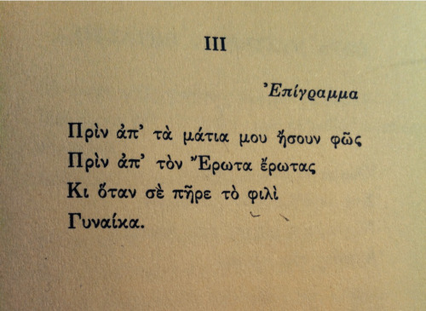

Slide 27
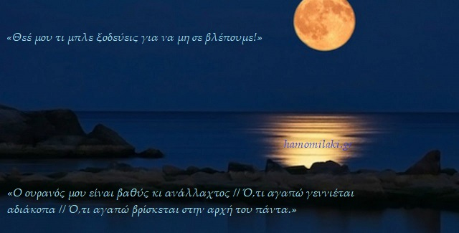

Slide 28
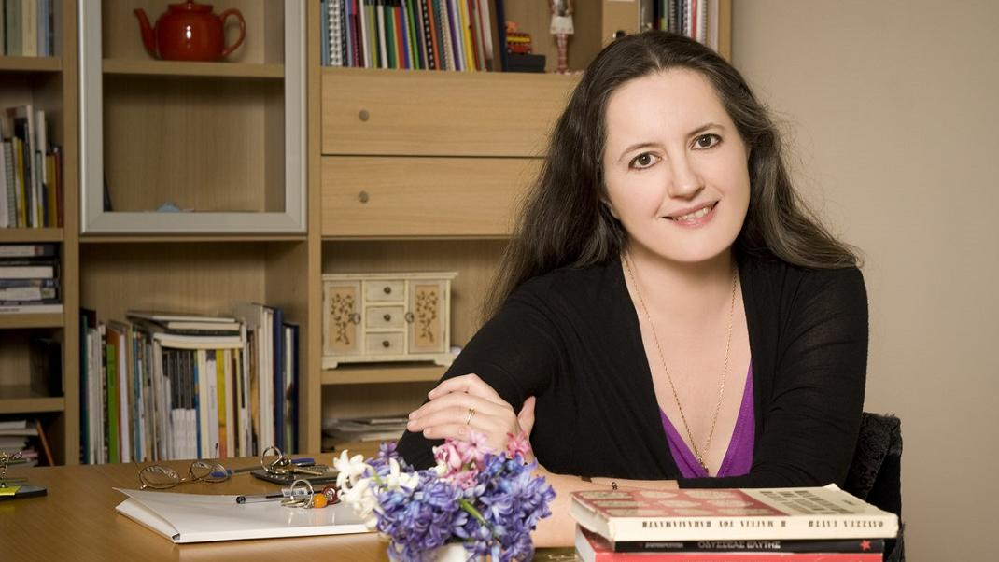
ΙΟΥΛΙΤΑ ΗΛΙΟΠΟΥΛΟΥ

Slide 29
Η Ιουλίτα Ηλιοπούλου μεγάλωσε με λογοτεχνία κα μουσική. Σπούδασε στη Φιλοσοφική, στο Ωδείο Αθηνών -θέατρο, και δεν άργησε να βρει τον δρόμο της στην ποίηση. Η συνάντηση με τον Οδυσσέα Ελύτη και η κοινή τους ζωή την καθόρισαν.
Σήμερα έχει την ευθύνη, συνολικά, του έργου του νομπελίστα ποιητή ενώ παράλληλα συνεχίζει την δική της πορεία: Γράφει ποίηση, το λιμπρέτο μιας νέας όπερας αλλά κι ένα βιβλίο που θα γνωρίσει τον Ελύτη στα παιδιά.

Slide 30
Η γνωριμία μου με τον Ελύτη έγινε πρώτα με το έργο του, όταν ήμουν μαθήτρια και διάβασα ποίησή του. “Τα τρία ποιήματα με σημαία Ευκαιρίας” μάλιστα ενέτειναν την επιθυμία να γνωρίσω τον ποιητή. Του έγραψα τις σκέψεις και τον θαυμασμό μου για αυτό το έργο και αργότερα τον συνάντησα.
Ζούσε πολύ απλά. Όπως κάθε άνθρωπος που δεν τον ενδιαφέρει το φαίνεσθαι αλλά η ουσία, όπως κάθε άνθρωπος που ξέρει να παίρνει χαρά από τα ταπεινά, ενώ συνάμα ξέρει και μπορεί να αναδεικνύει αξίες και αρετές και με αυτές να συντηρείται.
Ένας άνθρωπος αφιερωμένος στην πνευματική δημιουργία διαμορφώνει ανάλογα την ζωή του, καθορίζει ανάλογα την καθημερινότητά του. Με απλότητα, ολιγάρκεια και στόχευση στο ουσιώδες. Λίγες συναντήσεις, λίγες μετακινήσεις αλλά πολλή δουλειά.
Μέσα σε αυτό το πλαίσιο συνυπήρξαμε με πολύ σεβασμό και αγάπη.

Slide 32
Αυτό που θυμάμαι στο σχολείο, όπου πρωτοδιάβασα και Ελύτη, είναι ότι συχνά η περιοριστική, τότε τουλάχιστον, ερμηνευτική ανάγνωση της ποίησης, εν γένει, μέσα στην τάξη μού δυνάμωσε την επιθυμία μιας προσωπικής μελέτης, χωρίς τα αυστηρά λογικά κριτήρια που συχνά καθηλώνουν το ποίημα και ακυρώνουν τον αναγνώστη.

Slide 33
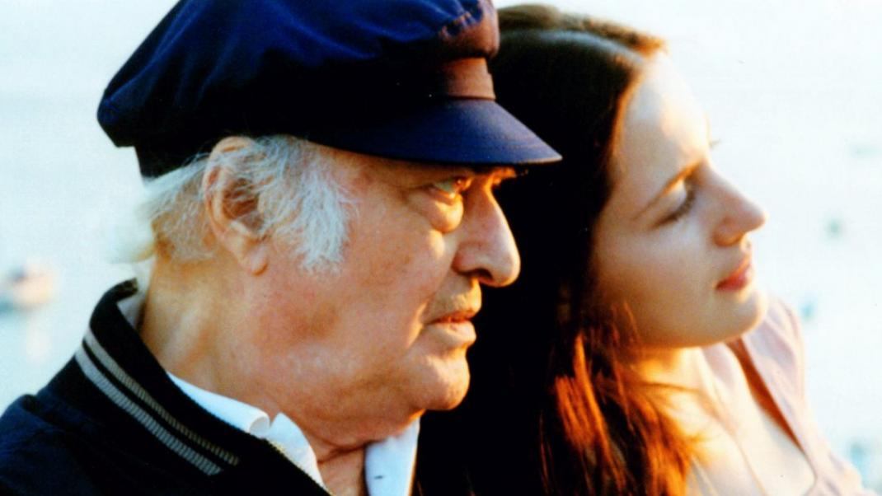

Slide 34
Ξεκίνησα να γράφω αρκετά μικρή. Δεν βιάστηκα, ωστόσο να δημοσιεύσω. Το πρώτο μου βιβλίο με τίτλο “Καλούς ενιαυτούς Μάρκο” κυκλοφόρησε το 1988. Ο Ελύτης πάντα με ενεθάρρυνε. Ήξερε ότι αναζητούσα να βρω τη δική μου ”ιδιωτική οδό”. Άλλωστε ο καθένας πορεύεται μόνος στην τέχνη και έτσι πρέπει να αντιμετωπίζεται. Τον Ελύτη, τον ενοχλούσε πάντα πολύ ο ετεροπροσδιορισμός, που δυστυχώς συμβαίνει κατά κόρον, κυρίως στις γυναίκες.

Slide 36
Τι με εμπνέει; Μα η ζωή, τα βιώματα, τα βαθιά συναισθήματα, η ίδια η γλώσσα με τις πολλές της δυνατότητες... Αυτό που με απογοητεύει πάντα είναι η υποκρισία και η ευτέλεια.
Ναι, η ποίηση απευθύνεται στη σκέψη όλων, στις αισθήσεις και στην ευαισθησία μας. Ανοίγει ένα παράθυρο για ν’ αναπνεύσει κανείς τον αέρα εκείνο που κρύβεται μέσα στην εικοσιτετράωρη ασφυξία των πρακτικών επιταγών. Αυτόν τον ιδιωτικό αέρα, αυτήν την ανάσα ελευθερίας που, είτε ομοιοπαθητικά λειτουργεί ως παραμυθία, είτε δυναμικά οδηγεί σε μιαν απρόσμενη αποκάλυψη. Γιατί η ποίηση δεν παύει να αποτελεί μία παράλληλη οδό αντίληψης, που θα πει παιδείας, με την ευρύτερη έννοια της λέξης. Είναι μια οδός, όχι θαυμάτων αλλά πραγματικότητας, όχι επανάληψης αλλά πρωτοτυπίας, όχι μίμησης αλλά αυθεντικότητας.

Slide 38
Υπάρχει όμως και η αληθινή μουσική που ξέρει να ακούει το ποίημα, να ανασαίνει στις δικές του αναπνοές, να το αναδεικνύει. Αυτό μόνο εννοώ μελοποίηση και αυτό αληθινά θαυμάζω· αυτό οδηγεί στην οικείωση και εμβάθυνση των νοημάτων, αλλά και σε μια νέα αισθητική απόλαυση. Δεν διασκεδάζουν η ποίηση και η μουσική, ψυχαγωγούν, κυρίως. Χρέος μας είναι να υπηρετούμε αυτήν την “αγωγή”, αυτήν την αληθινή χαρά προς την οποία, ναι, ανταποκρίνεται το κοινό. Έχω ζήσει την απόλυτη προσοχή, την ουσιαστική πνευματική συμμετοχή του κοινού, τη χαρά της ψυχικής ανάτασης -όχι μόνο στην Αθήνα, αλλά και σε μικρά νησιά, σε απομακρυσμένα μέρη, σε προγράμματα που δεν κάνουν καμία παραχώρηση, αλλά δίνουν, στο υψηλότατο επίπεδο, δείγματα αυτής της σπουδαίας τέχνης: του μελοποιημένου ποιητικού έργου».

Slide 40
«Γράφω το λιμπρέτο στη νέα όπερα του σπουδαίου συνθέτη, του Γιώργου Κουρουπού, με τον τίτλο “Ελπίς Πατρίδος” που θα παρουσιαστεί στο Μέγαρο Μουσικής Αθηνών. Είναι ένα έργο που γράφτηκε με αφορμή τα διακόσια χρόνια από την Ελληνική Επανάσταση, και έχει ως άξονα τον απλό άνθρωπο της εποχής, που ελπίζει, που πονά, που τολμά, που γίνεται ήρωας. Το έργο αναζητά την ψυχική εκκίνηση της Επανάστασης, αναζητά τους Ήρωες και τα γεγονότα του Αγώνα, τις Ιδέες και τα όνειρα μέσα από την καθημερινή ζωή των απλών ανθρώπων της εποχής, που μάχονται, που διστάζουν, που τολμούν, που ερωτεύονται, που ζητούν να ζήσουν ένα καλύτερο αύριο. Ιστορία και μυθοπλασία μαζί. Ο Ρήγας, ο Καποδίστριας, ο Παπαφλέσσας, οι Αγωνιστές διασταυρώνονται με τους καθημερινούς ανθρώπους και μαζί καλλιεργούν την ελπίδα για μια ελεύθερη και δημοκρατική πατρίδα, για μια ευτυχισμένη αυριανή ζωή. Αίτημα διαρκές!

Slide 41
Σκέφτηκα πόσες βασικές έννοιες που αφορούν διαχρονικά στην πατρίδα μας, είτε γιατί δεν τις έχουμε ακόμα αποσαφηνίσει, είτε τις προσπερνούμε, είτε τις παρερμηνεύουμε και πόσες τολμηρές θέσεις μιας άλλης πατριδογνωσίας βρίσκονται στο έργο του Ελύτη. Τότε, γεννήθηκε η ιδέα να κάνω αυτήν την ενδεικτική ανθολόγηση αποσπασμάτων πεζών κειμένων του, με γνώμονα την Ελλάδα. Την Ελλάδα όπως την είδε, τη γνώρισε, τη φαντάστηκε, την αγάπησε ο Ελύτης. Επικεντρώθηκα στα πεζά γιατί εκεί με απόλυτη σαφήνεια και αμεσότητα διατυπώνονται ποικίλες θέσεις κι απόψεις που ατόφιες βέβαια ή μεταπλασμένες, τις συναντάμε και στο ποιητικό του έργο επίσης.

Slide 44
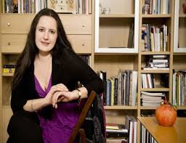
Ιουλίτα Ηλιοπούλου
Η Ιουλίτα Ηλιοπούλου γεννήθηκε στην Αθήνα το 1966. Είναι ποιήτρια, και δοκιμιογράφος. Σπούδασε Βυζαντινή και Νεοελληνική Φιλολογία στη Φιλοσοφική Σχολή του Πανεπιστημίου Αθηνών και θέατρο στη Δραματική Σχολή του Ωδείου Αθηνών. Παράλληλα με την ποίηση γράφει δοκίμια, επιμελείται εκδόσεις βιβλίων, ενώ συνεργάζεται με την Ορχήστρα των Χρωμάτων στη δημιουργία προγραμμάτων λόγου και μουσικής.
ΕΡΓΟΓΡΑΦΙΑ:
Καλούς ενιαυτούς Μάρκο. Αθήνα, Υψικάμινος, 1987.
Δίγαμμα. Αθήνα, Ύψιλον, 1992.
Ευχήν Οδυσσεί. Αθήνα, Ύψιλον, 1997.
Από το ένα στο δύο. Αθήνα, Ύψιλον, 2000.
11 τόποι για 1 καλοκαίρι. Αθήνα, Ύψιλον, 2006.
Τι ζητάει ο Ζήνων; Αθήνα, Ύψιλον, 2007.
Η κούκλα. Αθήνα, Ίκαρος, 2008.

Slide 45
